Slide 1
Problematika edukace žáků se sociálním znevýhodněním
Spolupráce s ospod a sociálními službami
PhDr. Zbyněk Němec, Ph.D.

Slide 2
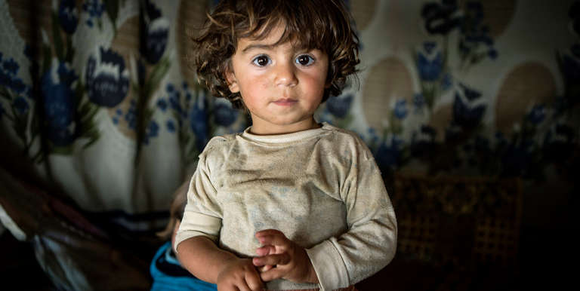
Spolupráce školy s OSPOD
OSPOD  Orgán sociálně-právní ochrany dětí
funguje na všech úřadech obcí s rozšířenou působností, činnost se řídí podle zákona č. 359/1999 Sb. o sociálně-právní ochraně dětí
věnují se dětem v ohrožení (opuštěným, zanedbávaným, zneužívaným, ohroženým závislostním chováním, s opakovanými útěky z rodiny, obětem trestných činů…)
Zdroj: https://www.savethechildren.org/us/more-ways-to-help/campaign-with-us (online cit 2020-04-21)

Slide 3
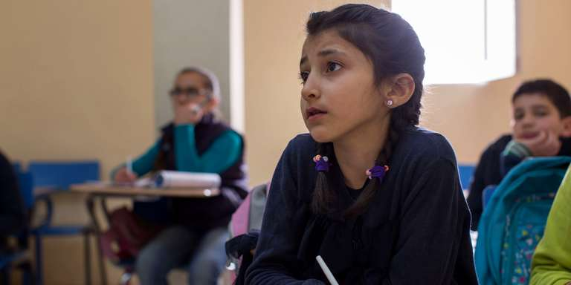
Spolupráce školy s OSPOD
Škola jako partner OSPOD (Macků, in Němec a kol. 2019)
podává podněty (má oznamovací povinnost při podezření na ohrožení dítěte)
(povinně) poskytuje informace o dítěti
podílí se na naplňování IPOD (individuální plán ochrany dítěte)
účastní se případových konferencí k řešení situace dítěte
Zdroj: https://www.savethechildren.org/us/more-ways-to-help/campaign-with-us (online cit 2020-04-21)

Slide 4
Sociální služby pro žáky se SZ
NZDM (§62 zákona č. 108/2006 Sb. o sociálních službách) 
„„(1) Nízkoprahová zařízení pro děti a mládež poskytují ambulantní, popřípadě terénní služby dětem ve věku od 6 do 26 let ohroženým společensky nežádoucími jevy. Cílem služby je zlepšit kvalitu jejich života předcházením nebo snížením sociálních a zdravotních rizik souvisejících se způsobem jejich života, umožnit jim lépe se orientovat v jejich sociálním prostředí a vytvářet podmínky k řešení jejich nepříznivé sociální situace. Služba může být poskytována osobám anonymně.
(2) Služba podle odstavce 1 obsahuje tyto základní činnosti:
a) výchovné, vzdělávací a aktivizační činnosti,
b) zprostředkování kontaktu se společenským prostředím,
c) sociálně terapeutické činnosti,
d) pomoc při uplatňování práv, oprávněných zájmů a při obstarávání osobních záležitostí.“

Slide 5
Sociální služby pro žáky se SZ
SAS (§65 zákona č. 108/2006 Sb. o sociálních službách) 
„(1) Sociálně aktivizační služby pro rodiny s dětmi jsou terénní, popřípadě ambulantní služby poskytované rodině s dítětem, u kterého je jeho vývoj ohrožen v důsledku dopadů dlouhodobě krizové sociální situace, kterou rodiče nedokáží sami bez pomoci překonat, a u kterého existují další rizika ohrožení jeho vývoje.
(2) Služba podle odstavce 1 obsahuje tyto základní činnosti:
a) výchovné, vzdělávací a aktivizační činnosti,
b) zprostředkování kontaktu se společenským prostředím,
c) sociálně terapeutické činnosti,
d) pomoc při uplatňování práv, oprávněných zájmů a při obstarávání osobních záležitostí.“

Slide 6
Školní stravování žáků se SZ
MPSV z Fondu evropské pomoci nejchudším osobám (FEAD)
projekt „Obědy do škol“, 2014 – 2020, možnost čerpat až 400 mil. Kč; rodiče žáka musí škole (MŠ, ZŠ) doložit pobírání dávek v hmotné nouzi
MŠMT, samostatný dotační program
pro rok 2020 vyčleněno 55 mil. Kč; výzva „Podpora školního stravování žáků základních škol“ dotace přes Women for women; i pro rodiny bez nároku na dávky v hmotné nouzi
Women for women o.p.s.
projekt „Obědy pro děti“, partnerem ZŠ/ŠJ – vytipovávají žáky, potřebný souhlas zákonného zástupce

Slide 7
zdroje
Němec, Zbyněk a kol. Vzdělávání žáků se sociálním znevýhodněním. Praha: Verlag Dashöfer, 2019. ISBN 978-80-87963-84-5.
Zákon č. 108/2006 Sb. o sociálních službách.
MPSV: Registr poskytovatelů sociálních služeb - http://iregistr.mpsv.cz/
Women for women o.p.s., projekt Obědy pro děti: https://www.obedyprodeti.cz/

